Slide 1
Kadmium

Slide 2
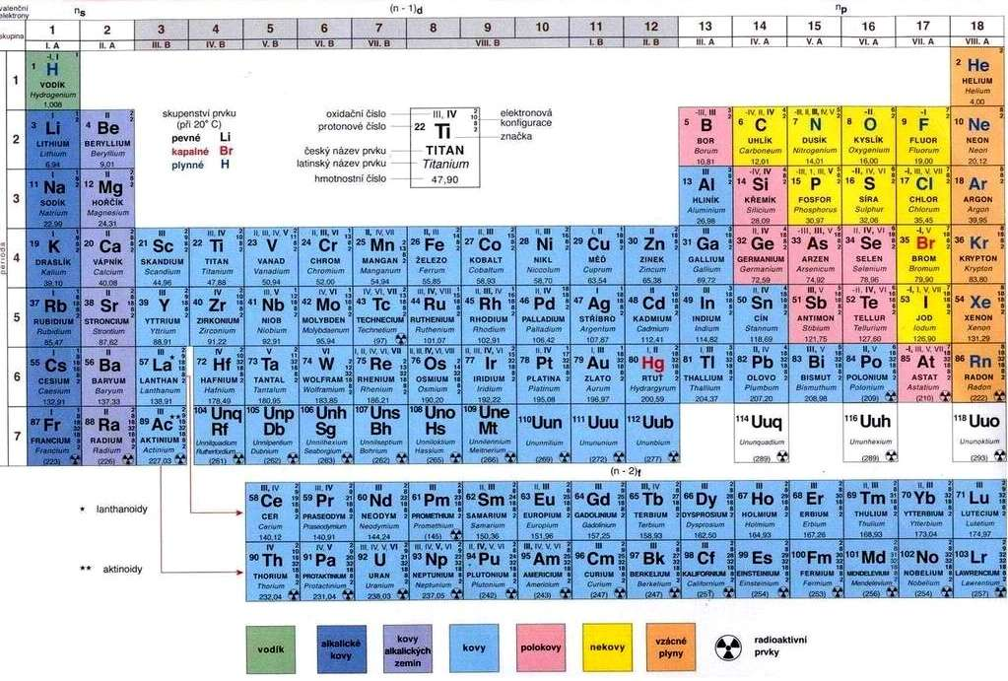
poloha v periodické tabulce

Slide 3
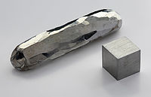
Objevení
Byl objeven roku 1817
německým chemikem Friedrichem Stohmeyerem

Slide 4
Co vyčteme z tabulky?
Kadmium má latinský název Cadmium
Je to prvek 5 periody skupiny II.B
Je to přechodný prvek a řadí se mezi d prvky
Jeho protonové číslo je 48 a hmotnostní číslo je 112,41
Elektronagativita je 1,5

Slide 5
Elektonová konfigurace toho prvku je :
[Kr] 4d¹⁰ 5s²
^{Oxidační číslo Kadmia je II.}
^{Kadmium také řadíme}
mezi kovy
Je to prvek skupiny zinku

Slide 6
Výskyt
V přírodě se vyskytuje jako příměs rud zinku či olova
V malém množství se vyskytuje v zemské kůře- obsah činí kolem 0,1–0,5 mg/kg
Také v mořské vodě, ale i tam je koncentrace velmi nízká– 0,11 mikrogramu v jednom litru
Předpokládá se jeho výskyt ve vesmíru

Slide 7
CdS

Slide 8
Vlastnosti
stříbrolesklý, měkký kov
všechny sloučeniny jedovaté (v těle může nahradit Zn – rakovinotvorná látka)
Za teplot pod 0,517 K je supravodičem I typu
Ve sloučeninách se vyskytuje téměř pouze v mocenství Cd²⁺
V silných minerálních kyselinách je kadmium dobře rozpustné za vývoje plynného vodíku
Na vzduchu je kovové Cd stálé
Oproti tomu v atmosféře kyslíku je možné ho zapálit za vzniku oxidu kademnatého CdO

Slide 9
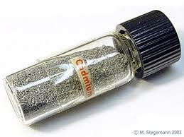
Výroba
Je těkavější než zinek, proto destiluje s prvními podíly zinku
Opakováním této destilace získáme stále bohatší podíl na kadmium
Destilace probíhá v přítomnosti C a ten brání oxidaci na CdO
Rafinuje se elektorlýzou

Slide 10
Využití
CdS – kadmiová žluť (viz. obrázek)
antikorozní nátěry, pokovování (elektrotechnické součástky)
zubní lékařství, amalgámy (sloučenina s Hg)
Výroba pájek-slitina kadmia, stříbra, cínu a zinku
Výroba nikl-kadmiových akumulátorů-slouží jako materiál pro zápornou elektrodu
Luminofor-v černobílých televizorech

Slide 11
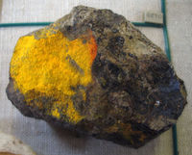
Bezkyslíkaté sloučeniny
CdS – sulfid kademnatý
kadmiová žluť = pigment
vzniká srážením kademnatých dolí sulfanem

Slide 12
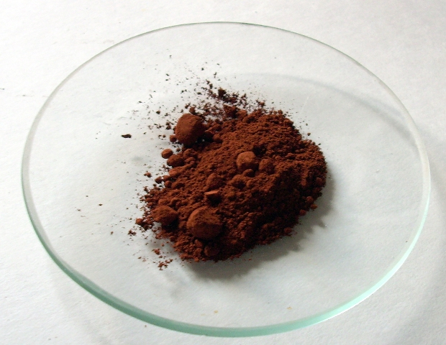
Kyslíkaté sloučeniny
CdO – oxid kademnatý
vzniká spalováním Cd nebo rozkladem Cd(OH)₂

Slide 13
Cd(OH) ₂
Bílá sraženina
Vzniká reakcí Cd ²⁺ + 2 OH ⁻ -> Cd(OH) ₂
3 CdSO ₄ . 8 H ₂ O -> CdS + 2H ⁺
nejběžnější sloučenina Cd
tvoří bíle krystalky rozpustné ve vodě

Slide 15
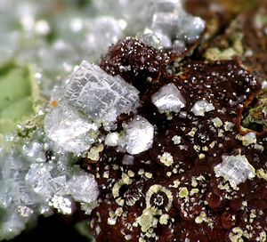
Minerály
kadmoselit CdSe
monteponit CdO
otavit CdCO₃
¹
otavit

Slide 16
Zajímavost
Negativní vliv na lidský organismus-kadmium může snadno vstupovat do různých enzymatických reakcí
Dokáže zablokovat inzulínový cyklus => vážné zdravotní komplikace
Kumulativní jed- např v ledvinách může setrvat i desítky let
Způsobuje řídnutí kostí
Je karcinogení
=>do organismu se dotane potvaou či vdechováním
Nejohroženejší jsou kuřáci-ti mají v sobě 10x více kadmia než nekuřák

Slide 17
Palladium

Slide 18
Objevení
První vyizolování palladia v roce 1803
A to anglickým chemikem Williamem Hyde Wollatonem
V roce 1804 byl pojmenován podle planetky Pallas

Slide 19
Co vyčteme z tabulky?
Palladium má český název stejný jako latinský
Je to prvek 5 periody skupiny VIII.B
Je to přechodný prvek a řadí se mezi d prvky
Jeho protonové číslo je 46 a hmotnostní číslo je 106,42
Elektonagativita je 1,3

Slide 20
Elektronová konfigurace toho prvku je :
[Kr] 4d¹⁰ 5s⁰
Oxidační číslo Palladia je II. Nebo IV.
Palladium řadíme mezi kovy konkrétně mezi lehké platinové kovy
Je to prvek 2. triády

Slide 21
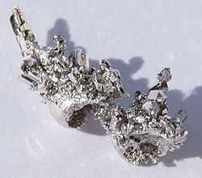
Vlastnosti
stříbřitě bílý kov, kujný a tažný kov, el. i tepelně středně dobře vodivý, odolný
zajímavá schopnost – pohlcuje plynný vodík

Slide 22
Výskyt
V přírodě se vyskytuje zejména ryzí
Ale téměř vždy ve směsi s jiný
Odhad průměrného obsahu palladia v zemské kůře činí přibližně 0,0075–0,01 ppm (mg/kg)mi drahými kovy

Slide 23
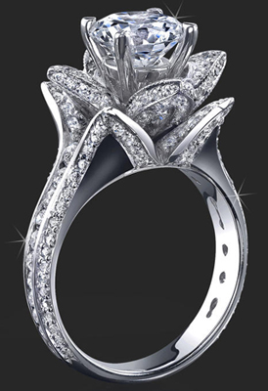
Využití
katalyzátor organických reakcí (hydrogenací)
autokatalyzátor – zneškodňuje výfukové plyny
šperkařství, součást bílého zlata (slitina se zlatem), dentální slitiny (Pd + Ag)
Katalyzátor v řadě organických syntéz

Slide 24
Způsob získání
Nejvíce paladia se získává z anodových kalů po rafinaci mědi
Na následujícím obrázku je detailně popsáno jak se získává palladium

Slide 26
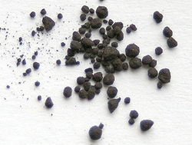
Kyslíkaté sloučeniny
Oxid palladnatý- PdO

Slide 27
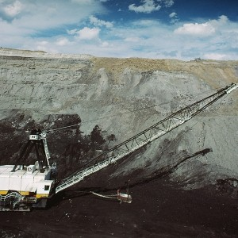
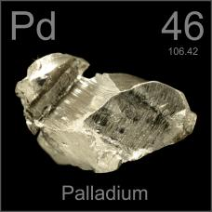
Zajímavost
Více jak polovina světové produkce Palladia se těží na Sibiři v Rusku
Druhá v těžbě je Kanada

Slide 28
Zdroje
www.vfn.cz
Fialová učebnice, černá učebnice
www.wikipedia.org
Platinové kovy –Martinovská (google.cz)
www.prvky.com
Google-immages
http://www.strategicsourceror.com/2011/03/shortages-could-drive-palladium-prices.html

Slide 29
Zpracovala
Tereza Apltová 4.B

